Slide 1
Tugas 8 Proposal Tugas Besar Sistem Tertanam Lanjut
Kelompok 4
Muhammad Abdillah
Gangga Nata Saputra
Riska Yucha Septiyanti

Slide 2
Topik dan Tujuan
Topik
Sistem Kontroller Lift Barang
Tujuan
Membuat kendali untuk lift barang
Membuat antarmuka input dan output untuk pengguna
Membuat sistem pengaman untuk lift barang

Slide 3
Sensor
Keypad
Satu buah di setiap lantai
Untuk pengguna memasukkan lantai yang akan dituju
Untuk pengguna memasukan berat barang
Button Emergency
Satu buah di setiap lantai
Untuk pengguna memberitahu pengelola bahwa lift bermasalah
Ultrasonik
Satu buah dipintu lift
Untuk memastikan tidak ada pengguna saat pintu akan ditutup
Potentiometer
Satu buah didalam lift
Untuk simulasi sensor gempa
Load Cell
Satu buah didalam lift
Untuk membaca total beban

Slide 4
Aktuator
Serial LCD
Satu buah disetiap lantai
Untuk menampilkan arah lift dan keadaan lift
Buzzer
Satu buah didalam lift
Untuk memberitahu pengguna ketika lift sampai pada suatu lantai
Untuk memberitahu jika ada kondisi emergency

Slide 5
Task List
Task Antarmuka pengguna (low, periodik)
Meregulasi tampilan LCD
Meregulasi suara buzzer
Task membaca Input pengguna (medium, periodik)
Membaca masukan arah (naik/turun) dari setiap lantai
Membaca masukan tujuan lantai dan berat barang dari pengguna
Task Ultrasonik (high, periodik)
Membaca status sensor ultrasonik
Task Load Cell (high, periodik)
Membaca berat barang
Task Sensor Gempa (high, periodik)
Membaca kondisi potentiometer sebagai simulasi gempa
Task membaca emergency (high, event)
Membaca masukan emergency dari pengguna
Menentukan kondisi emergency

Slide 6
Schedule Timeline
Task
Antarmuka
Task
Input
Task
Ultrasonik
Task
Load Cell
Task
Gempa
Task
Gempa
INT
T
1
T
2
T
3
T
4
T
5
T
6
T
7
T
8
T
9
T
10
T
11
T
12
T
13
T
14
T
15
T
16
T
17
T
18
T
19
T
20
T
21
T
22

Slide 7
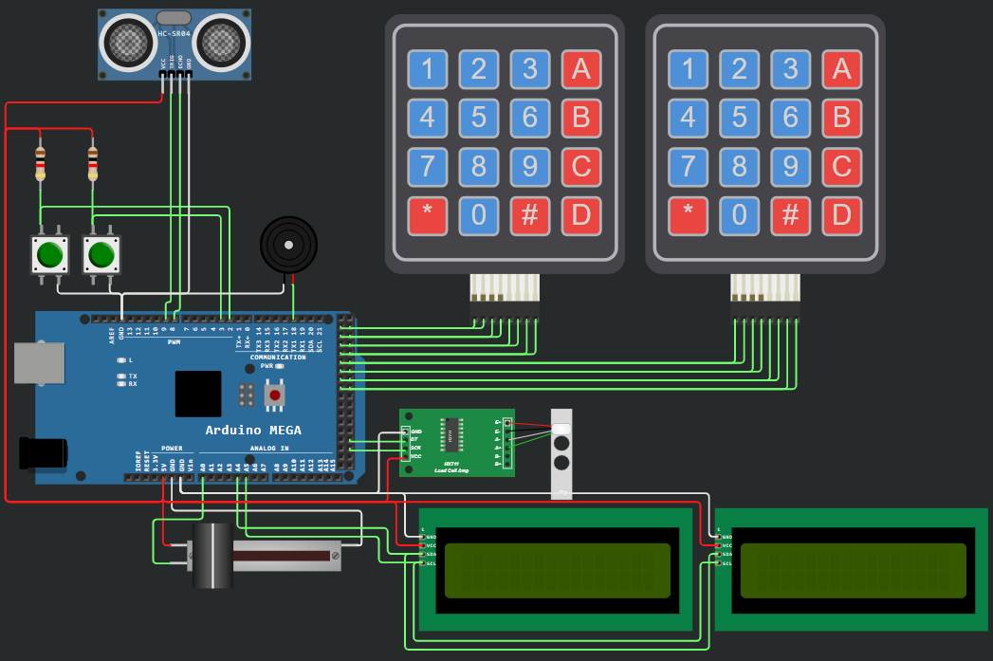
Schematic Wokwi

Slide 8
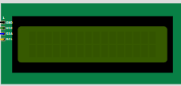
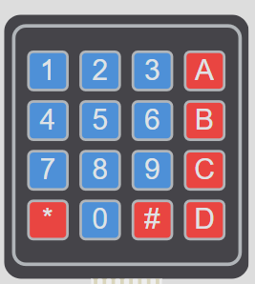
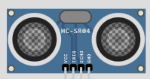


LIFT FRONT DOOR
LIFT CAR
Emergency Button
Lantai 2
LCD Display
Keypad
Lantai 1
Emergency Button
Sensor ultrasonik
LCD Display
Buzzer
Keypad
Load Cell

Slide 9
